Slide 1
Образовательное событие, как форма взаимодействия детей, педагога и родителей
Муниципальное бюджетное дошкольное образовательное учреждение
детский сад №7 «Жемчужинка»
Подготовил: старший воспитатель МБДОУ Константиненко О.С.
Ст.Егорлыкская
2022г.

Slide 2
Педагогическая технология - последовательность (не обязательно строго упорядоченная) процедур и операций, составляющих в совокупности целостную дидактическую систему реализация, которой в педагогической практике приводит к достижению гарантированных целей обучения и воспитания

Slide 3
Не рядом, не над ним, а вместе!

Slide 4
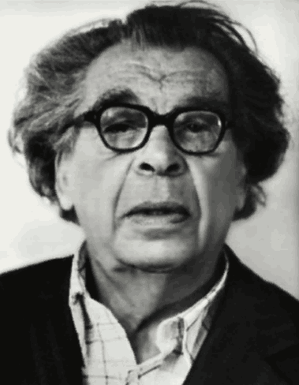
«Образовательное событие - специальная форма организации и реализации образовательной деятельности, выстроенная как интенсивная встреча реальной и идеальной форм порождения и оформления знания»
Д.Б. Эльконин.
«Событие - источник личностного опыта, обновление его, встреча с другой личностью, с иной культурой, которая затрагивает, деформирует мышление и поведение, развивает их»
В.В.Сериков

Slide 5
Событийность
Для педагогов
Для детей
Повышение мотивации к саморазвитию
Раскрываются способности
Равноправие
Постановка детской цели
Образовательное событие
Самостоятельно ищут пути решения

Slide 6
Образовательное событие
Сущность образовательного события заключается в том, что организуются специальные условия для детского действия, полученный опыт, осмысленный и осознанный, превращается в средство для достижения новой, уже более высокой, цели.

Slide 7
Этапы организации образовательных событий в детском саду
1
Определение тематики образовательных событий
2
Определение целей и задач
3
Подготовка к образовательному событию
4
Проведение образовательного события
5
Рефлексия

Slide 8
Календарь образовательных событий на август 2022 года

Slide 9
Календарь образовательных событий на 2022 -2023 уч.год
ДАТА | НАИМЕНОВАНИЕ | ОТВЕТСТВЕННЫЕ
6 сентября | День добрых дел | Воспитатели
13 сентября | День образования Ростовской области | Воспитатели старших групп
14 октября | День казачьей воинской славы | Руководители кружков по казачеству
28 октября | День символов Ростовской области: герба, флага, гимна | Воспитатели старших групп
2 ноября | День межнационального мира и согласия | Воспитатели старших групп
19 ноября | 80 лет со дня образования 5 –го Гвардейского кавалерийского Будапештского Краснознаменного Донского казачьего корпуса | Руководители кружков по казачеству
29 января | День рождения Чехова Антона Павловича | Воспитатели старших групп
21 марта | Всемирный день поэзии | Муз.руководитель
21 марта-5 июля | Дни защиты от экологической опасности | Руководитель экологического кружка
27 марта | День рождения Закруткина Виталия Александровича | Воспитатели старших групп
7 апреля | Всемирный день здоровья | Инструктор по ФК
15 апреля | День древонасаждения | Воспитатели
20 апреля | Национальный день донора России | Воспитатели старших групп
18 мая | Международный день музея | Воспитатели старших групп
24 мая | День рождения Шолохова Михаила Александровича | Воспитатели старших групп
2 июня | День памяти погибших шахтёров российского Донбасса | Воспитатели старших групп
5 июня | День эколога | Руководитель экологического кружка
18 июня | День медицинского работника | Воспитатели старших групп
8 августа | День рождения Платова Матвея Ивановича, атамана Донского казачьего войска | Воспитатели старших групп, руководители кружков по казачеству
22 августа | День рождения Калинина Анатолия Вениаминовича | Воспитатели старших групп
30 августа | День освобождения Ростовской области от немецко – фашистских захватчиков | Воспитатели старших групп

Slide 10
Этапы организации образовательных событий в детском саду
1
Определение тематики образовательных событий
2
Определение целей и задач
3
Подготовка к образовательному событию
4
Проведение образовательного события
5
Рефлексия

Slide 11
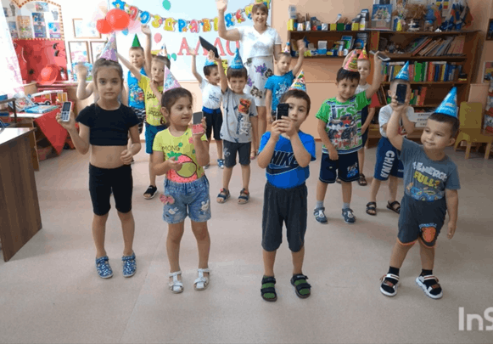
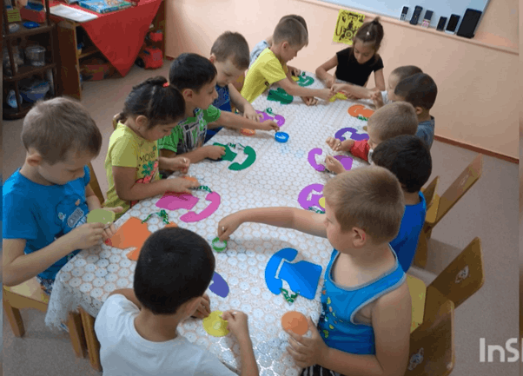
Подходы комплексно-тематического планирования
Яркое событие в природе, социальной жизни общества или праздник
Образовательное событие «День рождения телефонного приветствия «Алло»

Slide 12
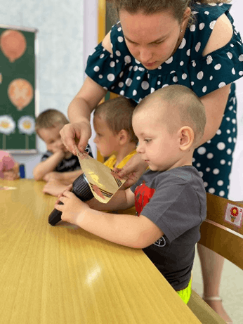
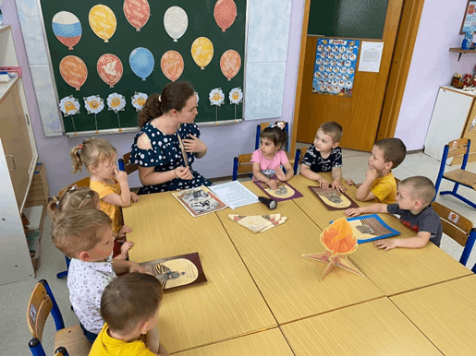
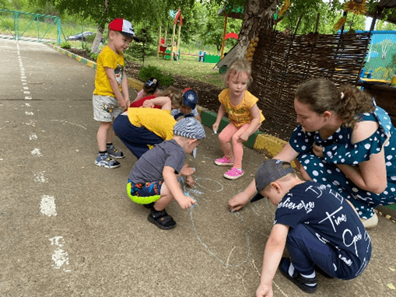
Подходы комплексно-тематического планирования
Яркое событие, формирующие чувство гражданской принадлежности ребенка
Образовательное событие «День памяти и скорби-день начала ВОВ»

Slide 13
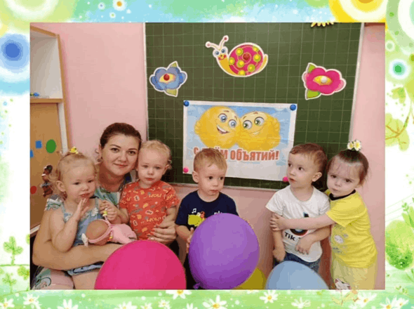
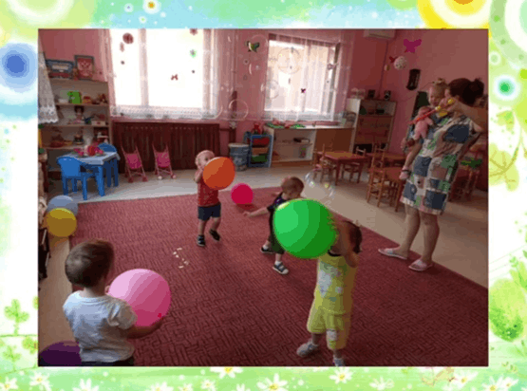
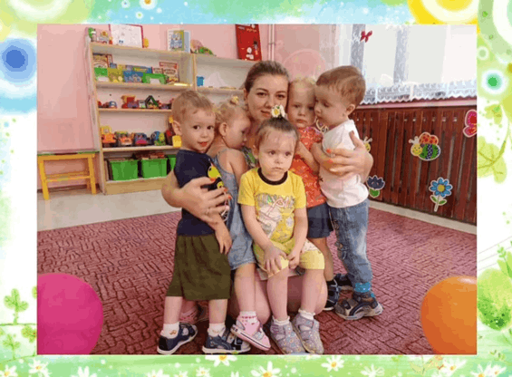
Подходы комплексно-тематического планирования
Яркое событие нравственной жизни
Образовательное событие
«День объятий»

Slide 14
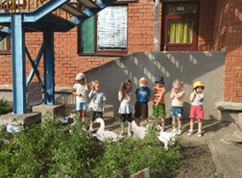
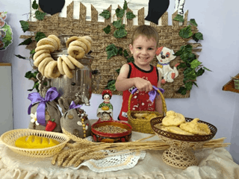
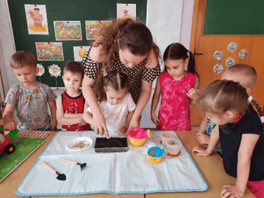
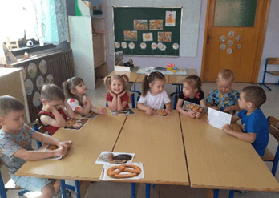
Подходы комплексно-тематического планирования
Яркое событие окружающей природы
Образовательное событие «Евсеев день по народному календарю»

Slide 15
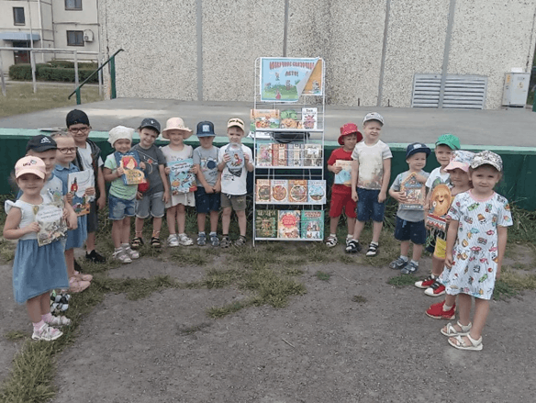
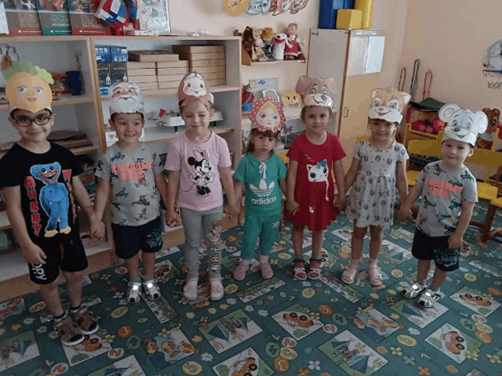
Подходы комплексно-тематического планирования
Яркое событие мира искусства и литературы
Образовательное событие
«Всемирный день книг»

Slide 16
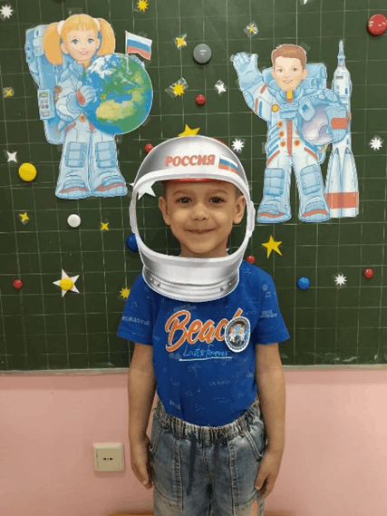
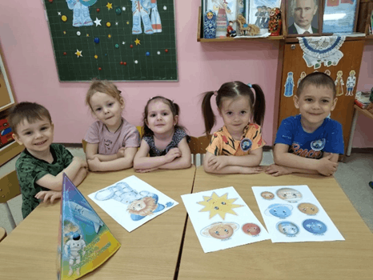
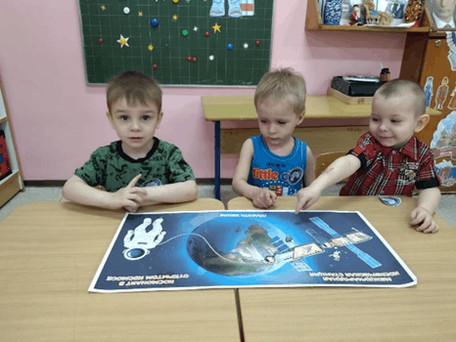
Подходы комплексно-тематического планирования
Яркое событие семьи и общества
Образовательное событие
«Первый человек на Луне»

Slide 17
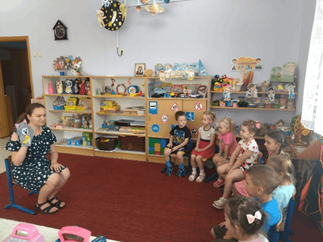
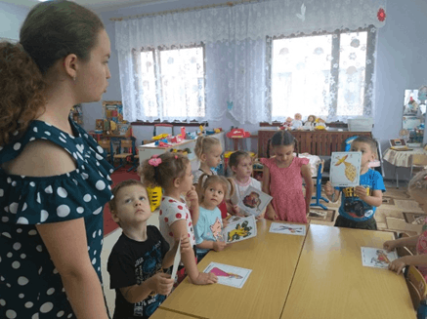
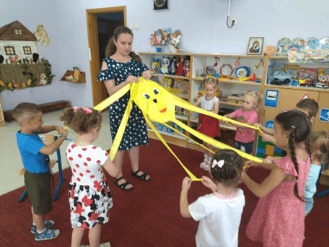
Подходы комплексно-тематического планирования
Яркое событие познавательной жизни
Образовательное событие
«День загадывания загадок»

Slide 18
Принципы организации образовательного события
Самое главное – подходить к организации события творчески.
Предоставить детям действовать самостоятельно, избегая прямых инструкций.
Стараться не сдерживать инициативы детей.
Не делать за них то, что они могут сделать самостоятельно.
Помогать детям формировать навыки самостоятельного решения проблемы.
Стараться избегать оценочных суждений.

Slide 19
СПАСИБО ЗА ВНИМАНИЕ!

